Slide 1
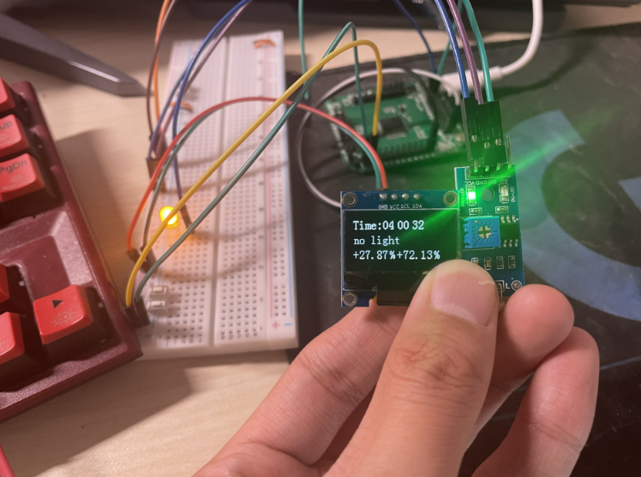
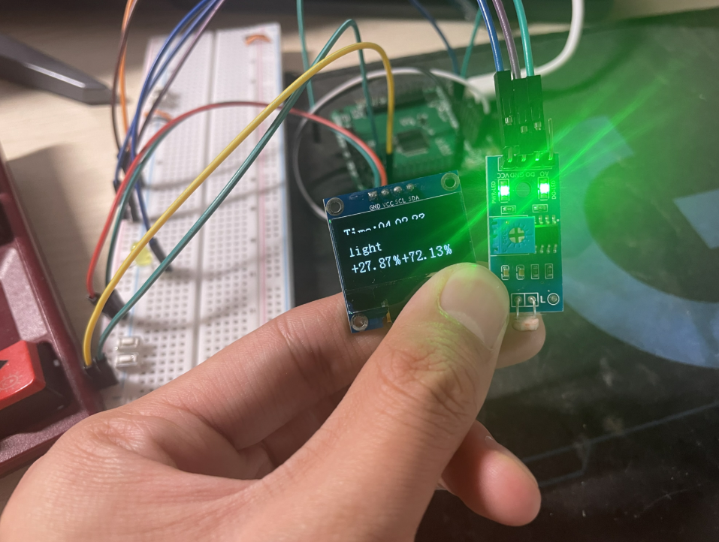
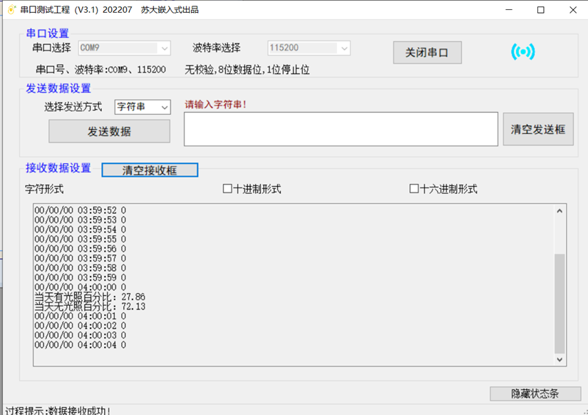
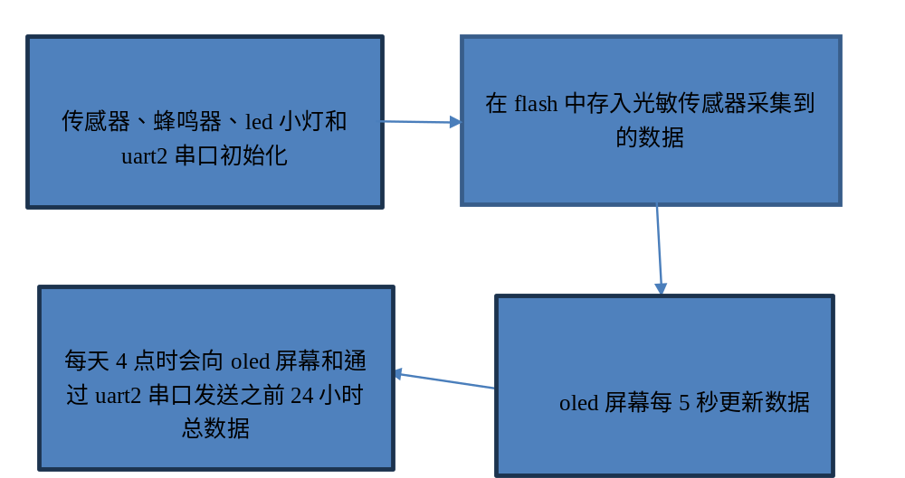
课题：光照检测仪
申优人姓名：郭朝辉
实验运行结果
在4点时，oled屏幕和pc端串口助手面板成功显示光照的24小时数据，这里串口助手面板显示当天有光照百分比：27.86，当天无光照百分比：72.13。
把光敏传感器遮住，当时间过了5秒，光敏传感器开始采集环境数据，oled屏幕上第二行的会显示成“no light”，同时led小灯会亮，蜂鸣器会响。
没有把光敏传感器遮住，当时间过了5秒，光敏传感器开始采集环境数据，oled屏幕上第二行的会显示成“light”，同时led小灯不会亮，蜂鸣器不会响。
硬件和软件环境
设计思路和预期效果
设计思路：
开发板连接光照传感器，利用RTC每5秒把传感器接收到的数据传入到flash中，然后在oled屏幕（i2c接口）上显示，这里改成5秒是因为1分钟采集环境数据时间过长，是为了方便查看效果。当没有光照时，led小灯亮起，蜂鸣器响。每日 4 点会把数据上传到oled屏幕上和通过uart2串口上传到串口助手中。
预期效果：
光敏传感器每隔5秒钟会采集环境光照数据，记录至 flash，然后可以在oled屏幕上第二行查看当前的光照数据，若5秒后检测到没有光照，led小灯会亮，蜂鸣器响，反之。并于每日 4 点上传到oled屏幕第三行上和通过uart2串口上传到pc端串口助手中。当在4点时，oled屏幕和pc端串口助手面板成功显示光照的24小时数据，课程设计预期效果成功。
其中oled屏幕第一行显示当前实时时间，有时分秒显示，第二行显示每五秒检测的光照数据，第三行显示之前24 小时的光照百分比数据，左侧为有光照百分比，右侧为没有光照百分比。这里为了方便查看课程设计效果，我们把初始时间改成了3点59分45秒。
硬件环境：stm32L431开发板，面包板，杜邦线，光敏传感器，蜂鸣器，0.96寸oled屏(i2c接口)，led小灯，电脑
软件环境：AHL-GEC-IDE金葫芦软件，AHL-MCU6-V1.5-20220709开源包
课题主要内容
光照监测仪，每5秒采集环境数据（光敏传感器），记录至 Flash并显示到oled屏幕上。并于每日 4 点通过串口上传之前 24 小时数据（有无光照的百分比）至 PC 方串口助手和oled屏幕上
流程图
需求分析和技术选择
需求分析：因为按分钟采集环境数据，记录至 Flash，所以要根据RTC实时时钟按分钟采集，flash用来存储，每日 4 点通过串口上传之前 24 小时数据至 PC 方软件，所以就又会用到RTC实时时钟和uart2串口通信。
技术选择：RTC实时时钟、uart2串口通信、flash物理存储

